Slide 1
Численное моделирование течения Колмогорова
в невязком случае

Slide 2
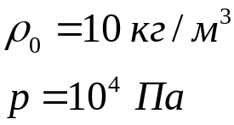
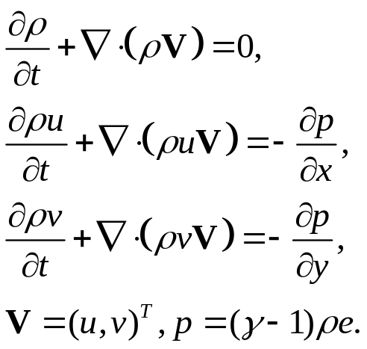



Численное моделирование
(основные уравнения)
Уравнение неразрывности и уравнения движения – уравнения Эйлера
Начальные условия
Начальное возмущение
Размеры расчетной области
вдоль осей Ox и Oy, соответственно

Slide 3
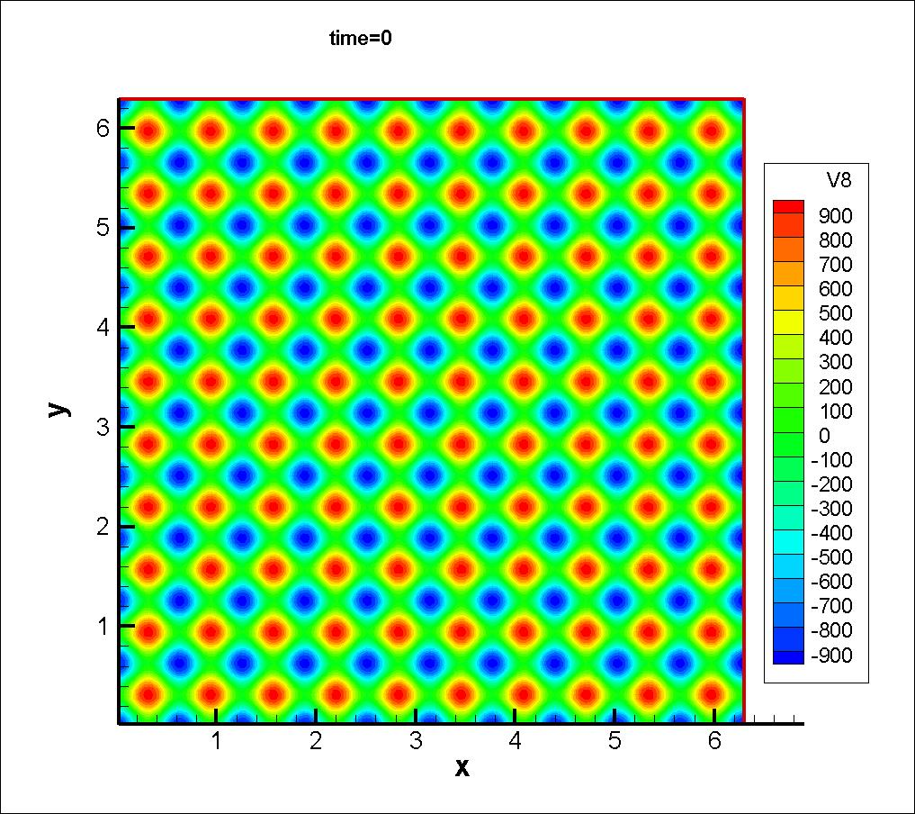
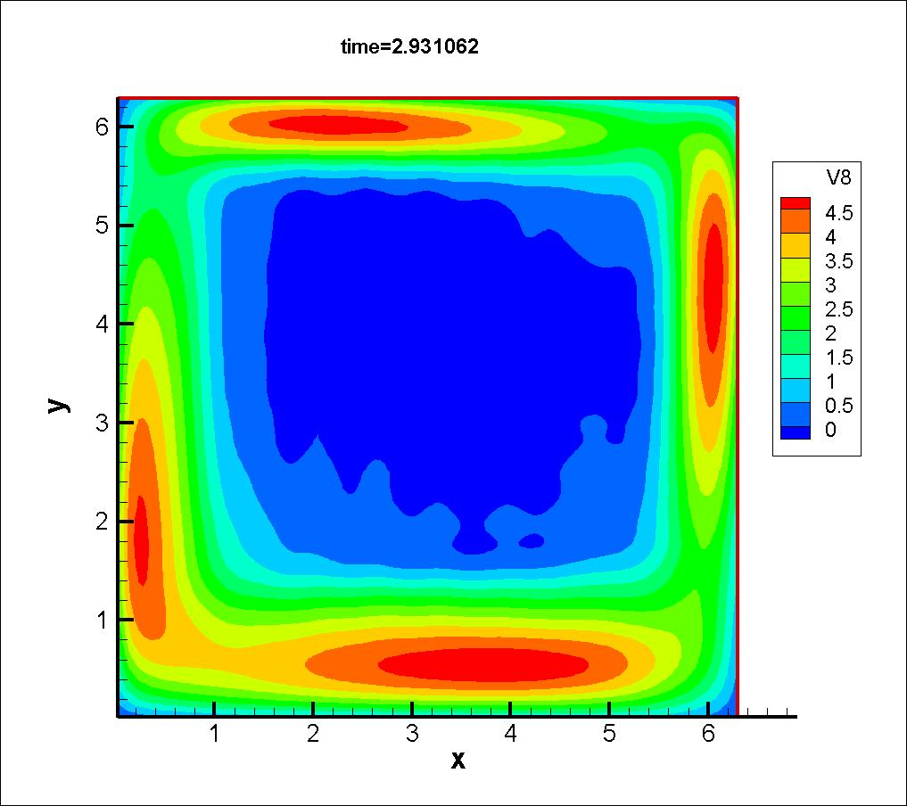
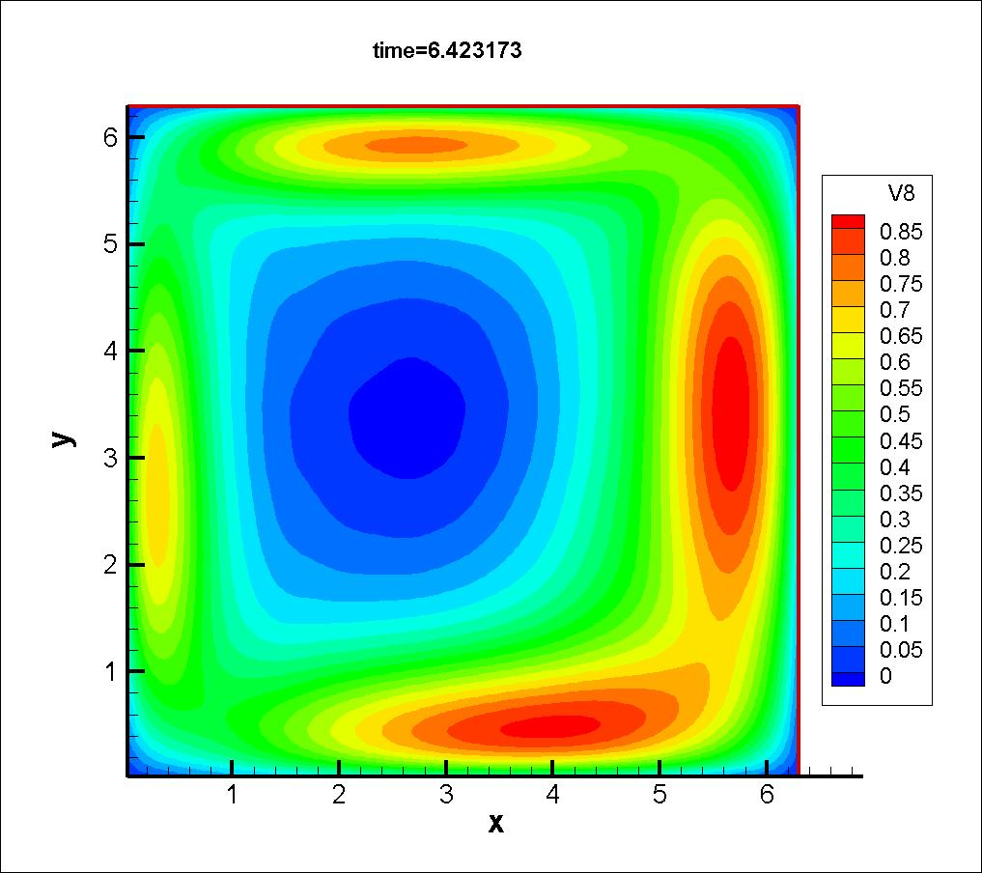
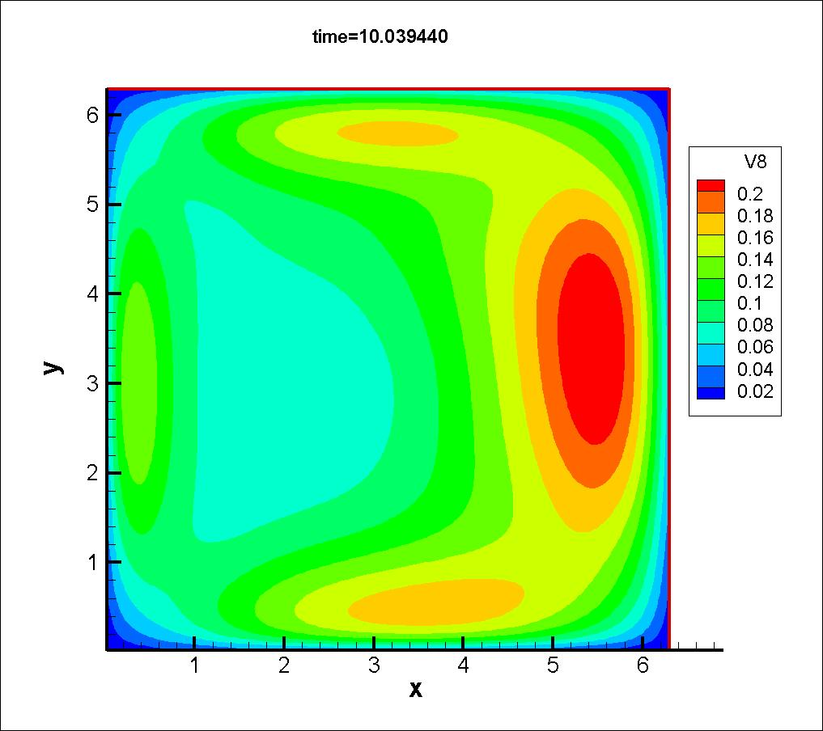

Показана эволюция завихренности в ячейке с непротекаемыми стенками при
отсутствии внешней силы и частоте начальных возмущений k=10
Начальное
возмущение

Slide 4
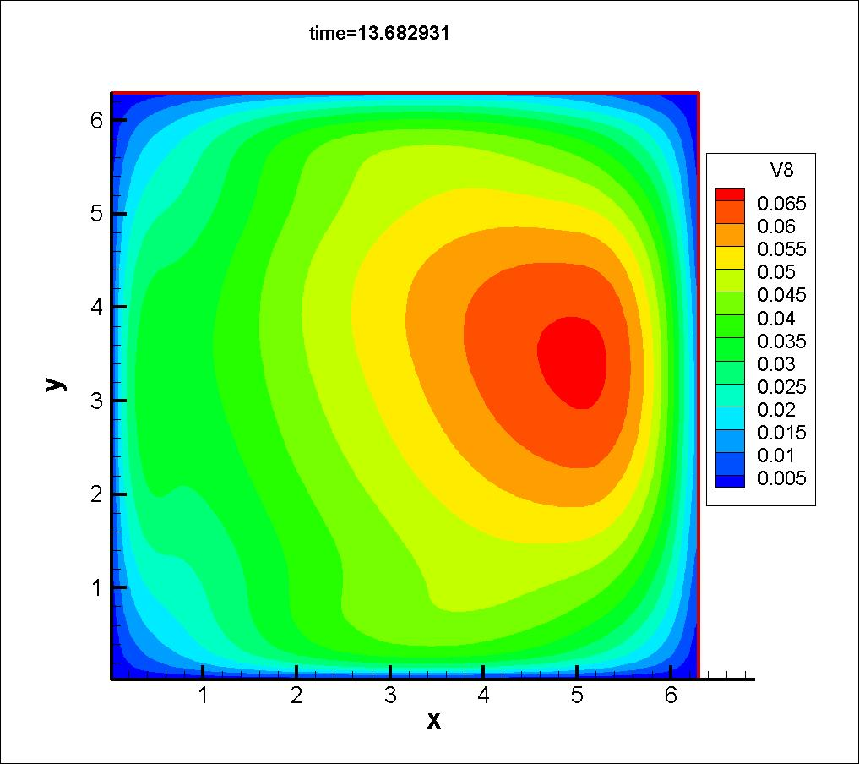
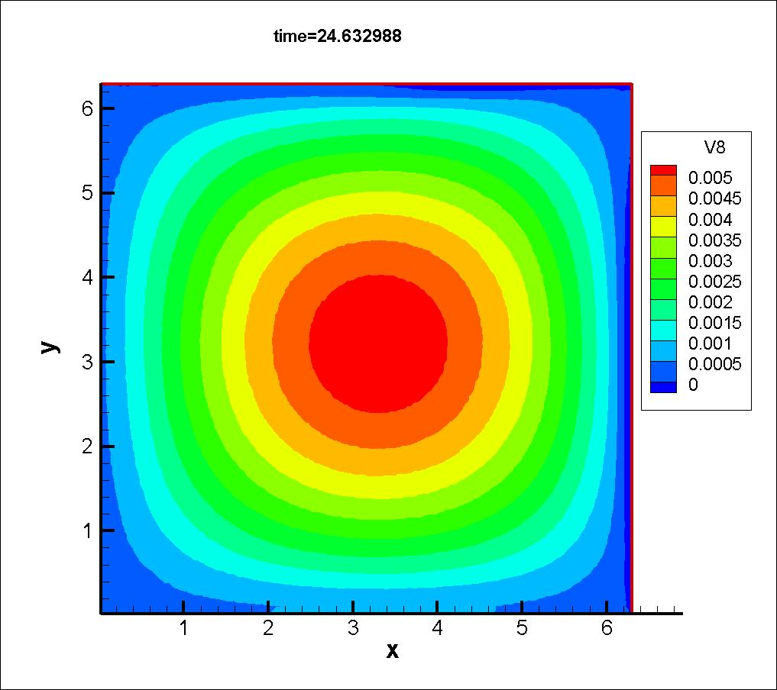

Slide 5
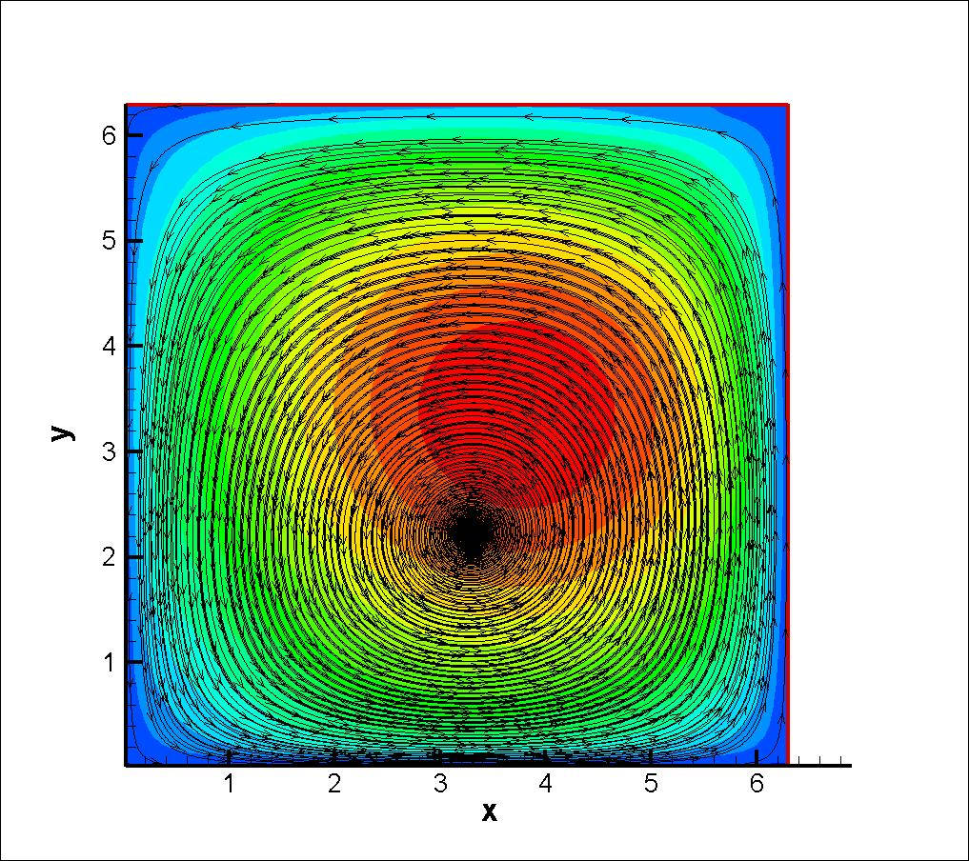
Линии тока

Slide 6
